Slide 1
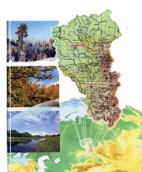
НАШ КРАЙ

Slide 2
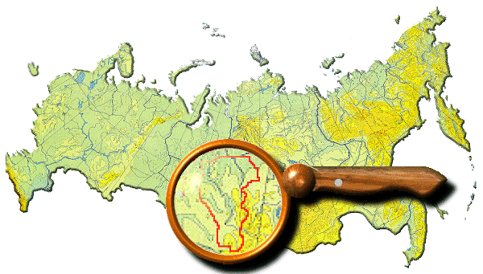

Slide 3
ГЕРБ И ФЛАГ ОБЛАСТИ

Slide 4
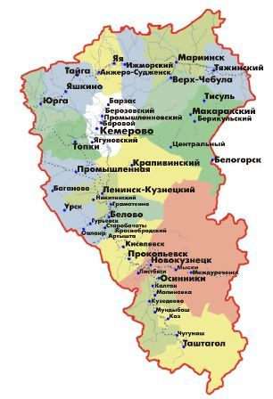
КЕМЕРОВСКАЯ ОБЛАСТЬ КУЗБАСС столица г. Кемерово

Slide 5
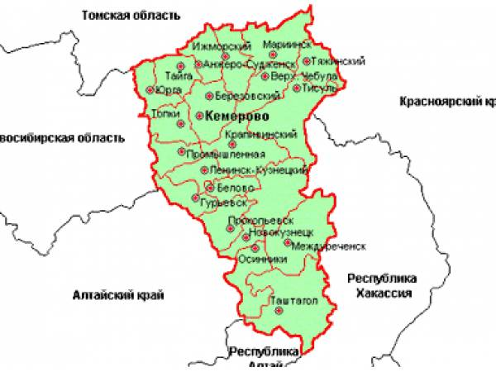

Slide 6
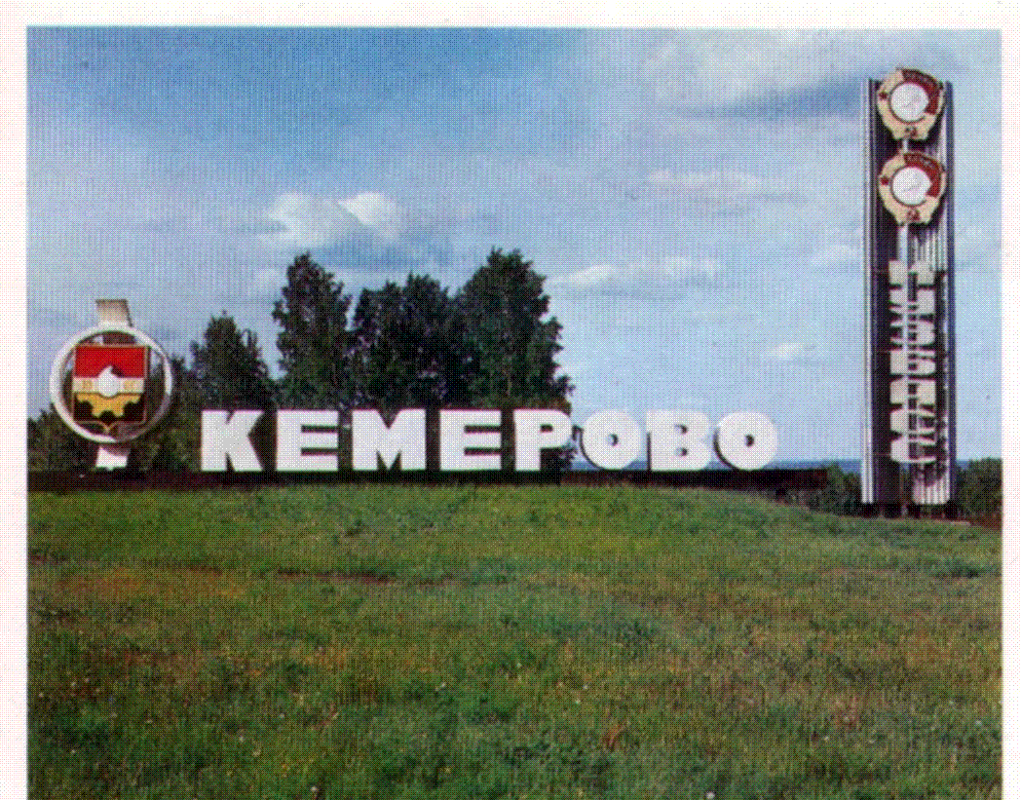

Slide 7
Находится в азиатской части Российской Федерации, на юго-востоке Западной Сибири

Slide 8
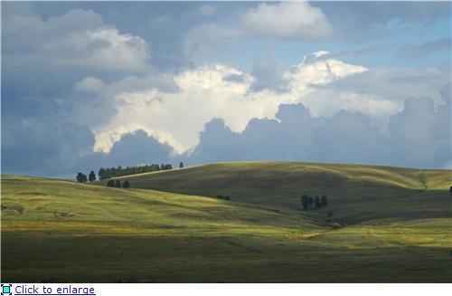

Slide 9
КЛИМАТ КОНТИНЕНТАЛЬНЫЙ ЗОНА ЛЕСОВ в Кузнецкой котловине и на северо-востоке встречаются лесостепи и степи

Slide 10
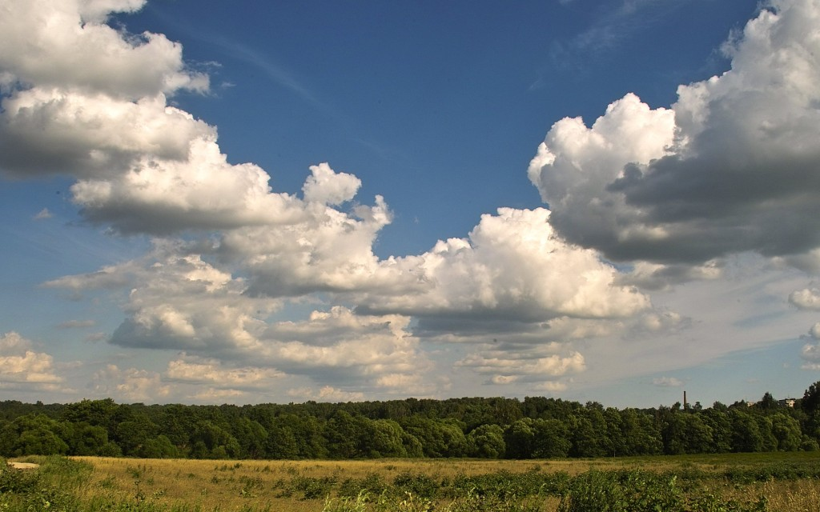

Slide 11
Большую часть территории занимают средневысотные горные хребты Кузнецкого Алатау, Салаирского кряжа, Горной Шории

Slide 12
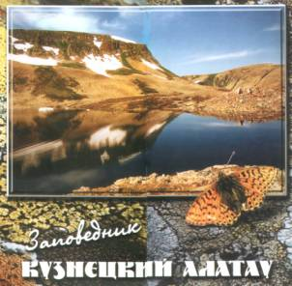

Slide 13
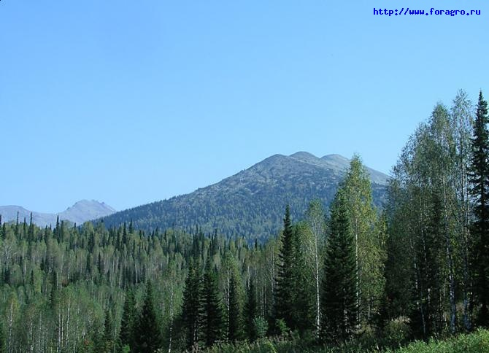

Slide 14
ОСНОВНЫЕ ВОДОЁМЫ Томь, Кия, Яя, Иня

Slide 15
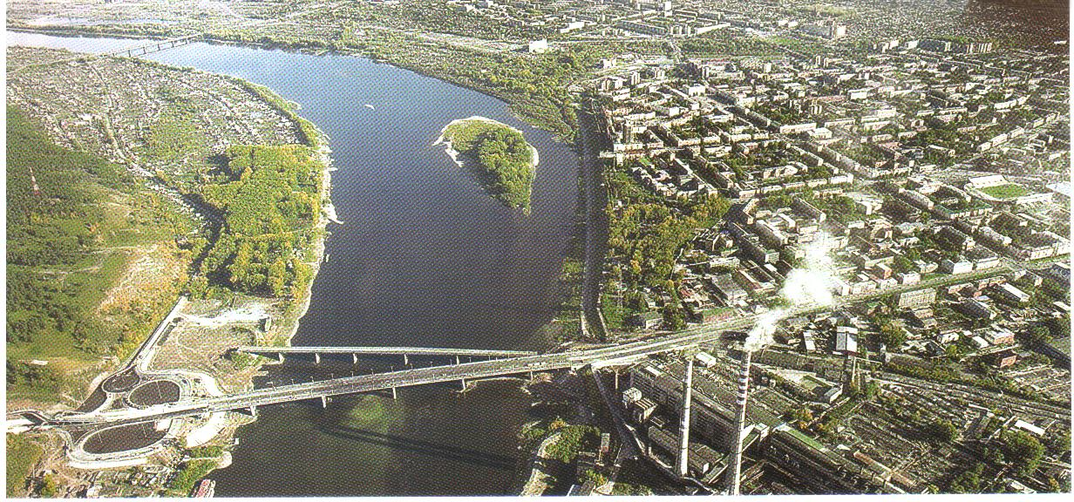

Slide 16
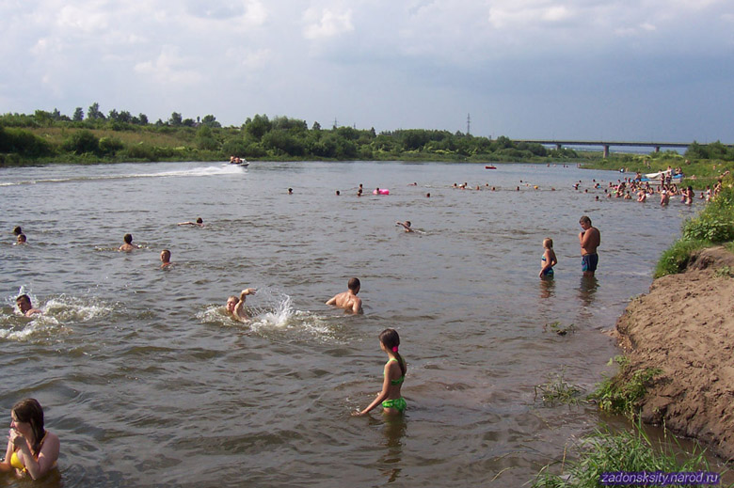

Slide 17
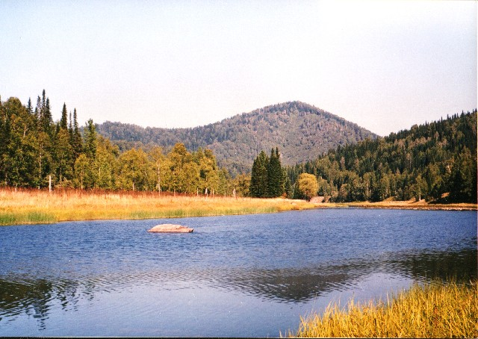

Slide 18
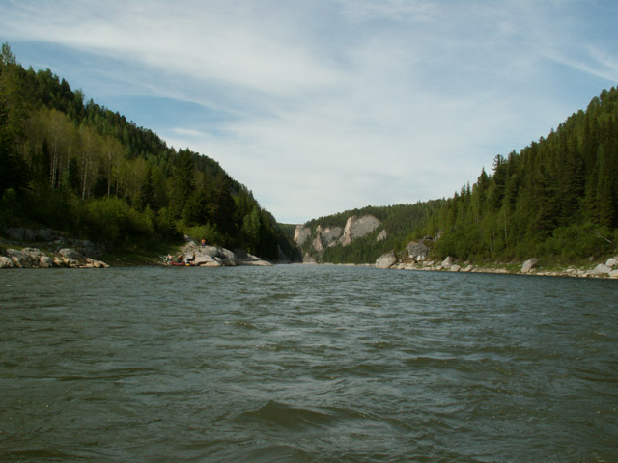
Река Кия

Slide 19
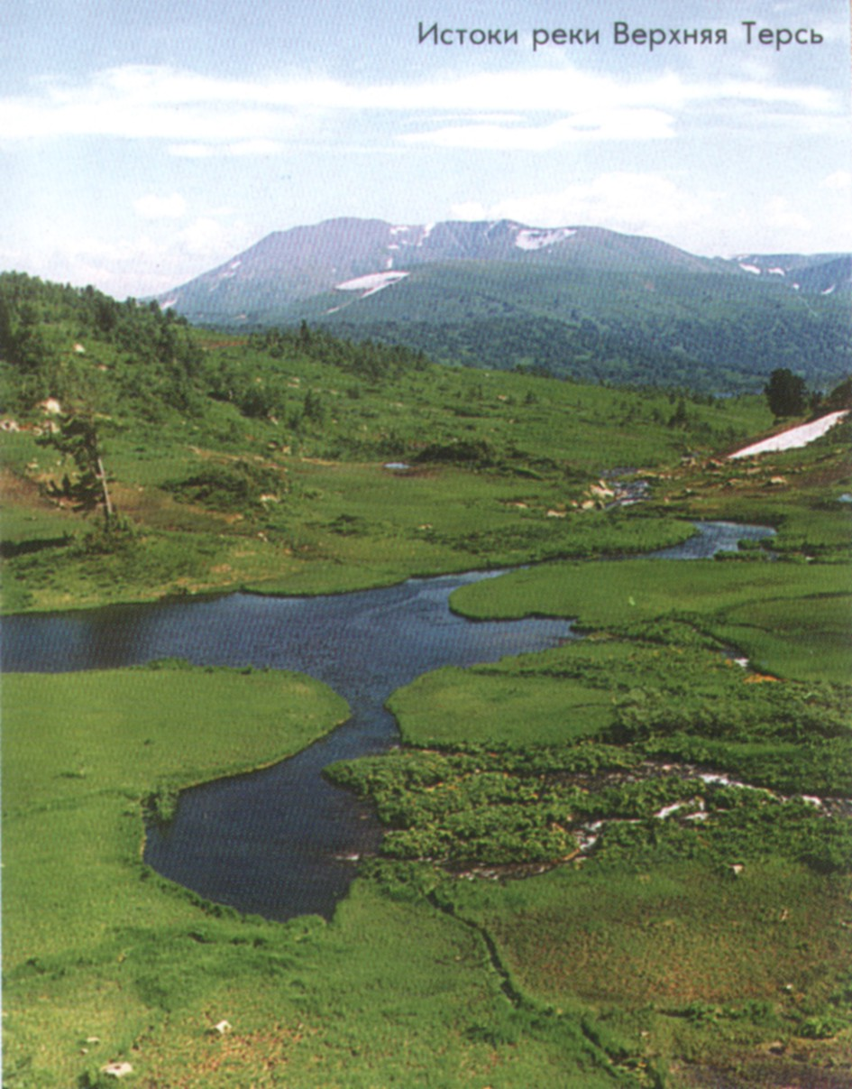

Slide 20
Самое большое озеро – озеро Большой Берчикуль

Slide 22
Главное богатство области – каменный уголь. Добывают бурый уголь, железную руду, золото, строительные материалы

Slide 23
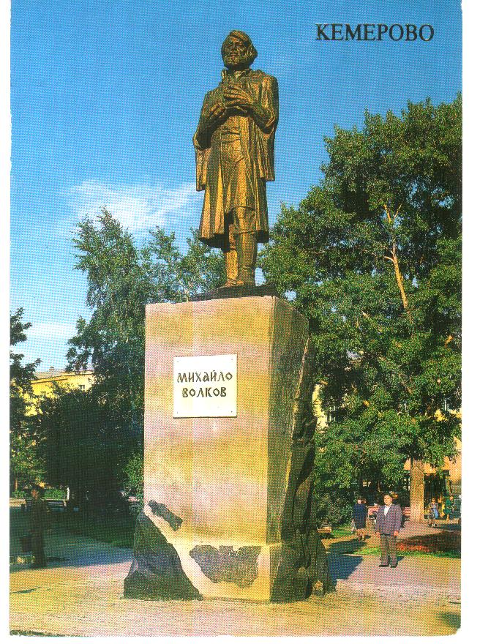

Slide 24
Ведущая отрасль – угольная. Химические комбинаты и заводы, машиностроение. Выпускают строительные материалы, ведётся заготовка и переработка древесины

Slide 25
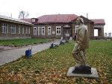

Slide 26
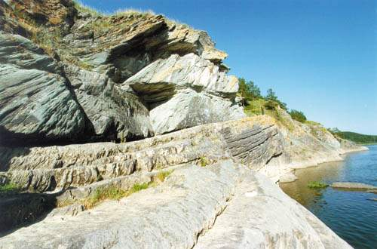

Slide 27
Памятник природы – «Томская писаница». Наскальные рисунки древнего человека

Slide 28
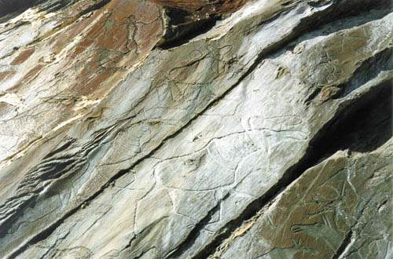

Slide 29
Богата Родная Россия, Но прямо скажу, без прикрас, Что края любого красивей, Наш юный, могучий Кузбасс.

Slide 30
